Slide 1

Toán
Em làm được những gì?
Tiết 1

Slide 2
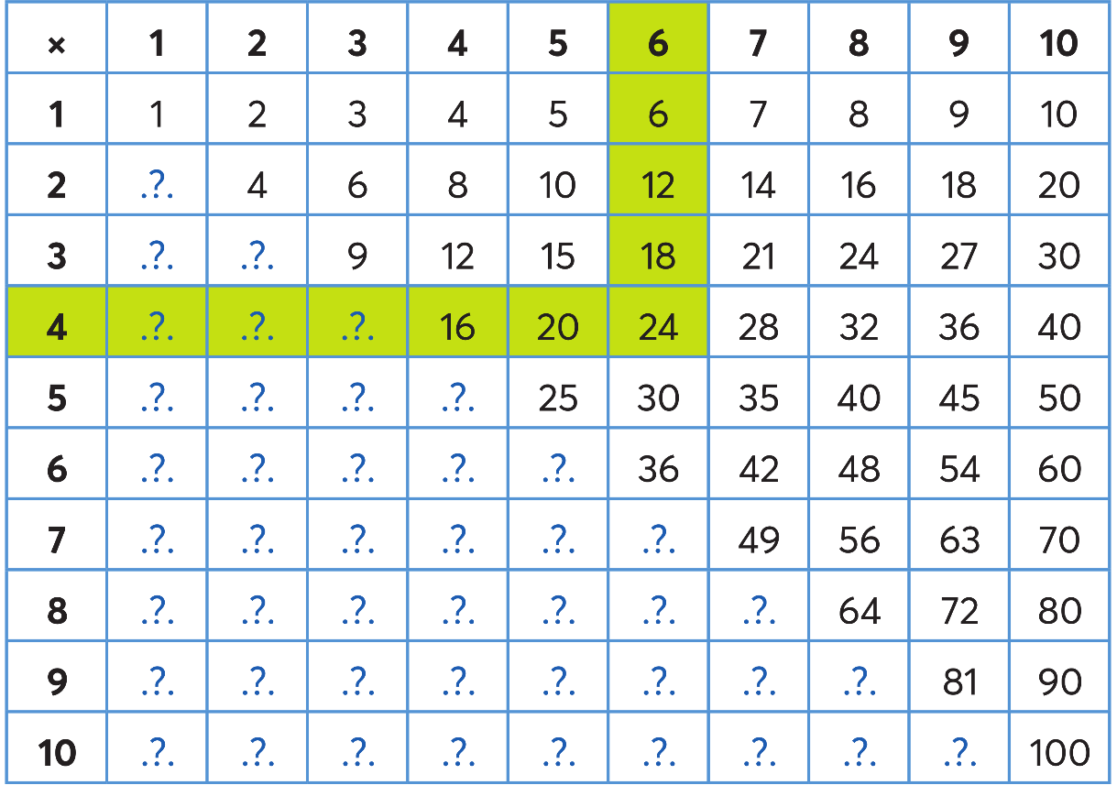
1
a) Hoàn thiện bảng nhân sau.
2
3
6
4
8
12
5
10
15
20
6
12
18
24
30
7
14
21
28
35
42
8
16
24
32
40
48
56
9
18
27
36
45
54
63
72
10
20
30
40
50
60
70
80
90

Slide 3
b) Cách sử dụng bảng nhân.
Ví dụ:
4 x 6 = ?
24 : 4 = ?
24 : 6 = ?
6
6
6
4
24
4
24
4
24
4 x 6 = 24
24 : 4 = 6
24 : 6 = 4
Sử dụng bảng để tính
3 x 9 7 x 8 9 x 9
36 : 4 48 : 6 100 : 10

Slide 4
Sử dụng bảng để tính
36 : 4
3 x 9
= 27
= 9
7 x 8
48 : 6
= 56
= 8
9 x 9
= 81
100 : 10
= 10

Slide 5

2
Số ?
12 kg
15 bao
100 kg

Slide 6




Củng
cố

Slide 7




Sưu tầm máy bay
Chú phi hành gia muốn sưu tầm 3 loại máy bay trên. Các em hãy giúp chú vượt qua 3 thử thách để có thể sưu tầm được máy bay nhé!

Slide 8

3 x 7 = ?
3 x 7 = 21

Slide 9
12 kg x 7 = ?
12kg x 7 = 84 kg

Slide 10
9 x 8 = ?
9 x 8 = 72

Slide 11

Sưu tầm máy bay
Cảm ơn các bạn nhỏ đã giúp chú nhé!

Slide 12
Tạm biệt và hẹn gặp lại

